Slide 1
8 класс
Развитие речи. Культура речи. Театр — содружество муз. Описание памятника архитектуры
Читаем, отмечая ключевые слова; анализируем композицию описания архитектурного памятника.
Говорим: обсуждаем ключевые слова; пересказываем описание здания театра; разыгрываем диалог по указанной теме.
Пишем описание памятника архитектуры.

Slide 2
Прочитайте текст, отмечая ключевые слова.
Когда мне было шесть лет, папе дали билеты в Оперный.
— Балет «Маскарад»*! — услышала я.
И вот мы с папой выходим из нашего проходного двора, переходим на другую сторону и идем по улице к самому-самому Оперному. Я держу папу за руку, и он рассказывает мне, что Оперный очень старый. Его построили давным-давно, а потом он сгорел. Тоже давным-давно. А потом, через одиннадцать лет, его снова построили.
— Всего за три года, представляешь? — говорит мне папа. И продолжает:

Slide 3
— Фельнер и Гельмер*, венские зодчие. Архитекторы. Они спроектировали наш Оперный театр. Но в самом строительстве участия не принимали. Есть архитекторы, которые только проектируют. А есть такие, которые и проектируют, и сопровождают строительство. Потому что просто проект — это еще только начало. В любом строительстве нужны еще и рабочие чертежи. И вот такие рабочие чертежи и вообще сопровождение строительства нашего Оперного по проекту,— папа акцентировал следующее словосочетание,— венских архитекторов Фельнера и Гельмера выполнялись под присмотром Бернардацци, Гонсиоровского и Дмитренко. Это они каждый камень тут щупали и по каждой штукатурке ладонями проводили. А уж рабочих сколько было…

Slide 4
Мы остановились где-то в квартале от здания театра. Оно было красивого естественно-театрального цвета. Глядя на Оперный, я внезапно осознала, что со мной сегодня вечером случится что-то значительное, важное, огромное… Оно уже начало случаться, как только я увидела театр в перспективе улицы. Папа стремительно увлек меня за собой, декламируя по дороге пушкинские строки:
Но уж темнеет вечер синий,
Пора нам в оперу скорей… (По Н. Соломатиной)
Балет «Маскарад» впервые был поставлен в Одесском оперном театре. Создан по мотивам одноименной драмы М. Лермонтова, композитор Э. Оганесян составил музыкальную партитуру на основе музыки А. Хачатуряна.
Ф. Фельнер и Г. Гельмер оставили огромное архитектурное наследие в Австрии, Германии, Румынии, Польше, Чехии, Венгрии, Швейцарии и т. д. По их проекту построены театры в Одессе (1884–1887) и Черновцах (1904–1905).

Slide 5
Работа со словом.
Выпишите ключевые слова текста. Обсудите их и укажите, к какой тематической группе они относятся.
Выпишите имена людей, с которыми связана история строительства театра. Подумайте, почему важно знать такие имена.
Объясните значение выражения оперный театр. Какие еще оперные театры, кроме одесского, вы знаете? Бывали ли в них? Что слушали, смотрели? Какие театры, кроме оперного, вы знаете?
Работа с предложением. Прочитайте выделенные предложения. Подумайте, что имеет в виду героиня? Какие это предложения по строению?

Slide 6
Памятник архитектуры — недвижимый примечательный объект материального и духовного творчества, который имеет национальное или международное значение.
План описания архитектурного памятника
Вступление (название архитектурного сооружения, его местоположение, культурное значение; время создания и имя автора).
II. Основная часть. Описание памятника.
Общее впечатление.
2. Конкретизация отдельных деталей.
III. Заключение (впечатление от памятника, его культурно-историческая ценность).

Slide 7
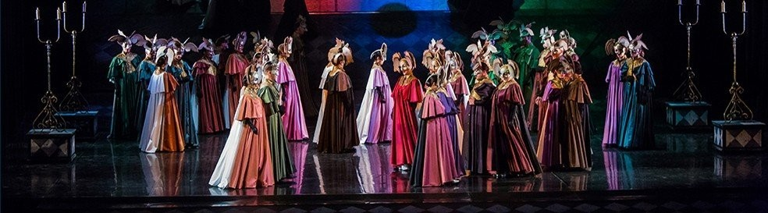
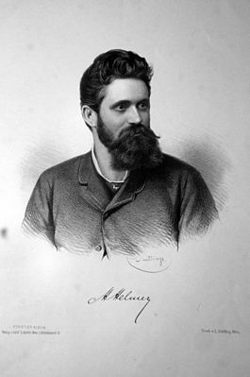
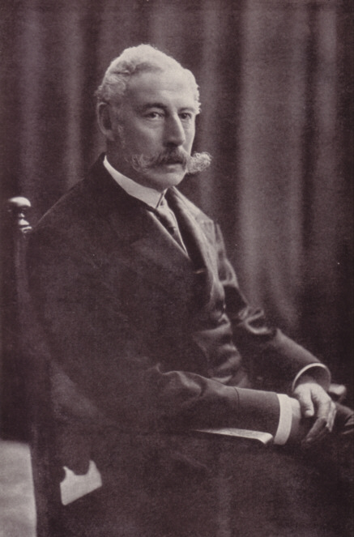
Фердина́нд Фе́льнер
Герман Гельмер

Slide 8
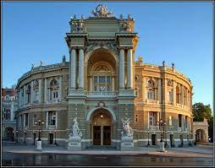
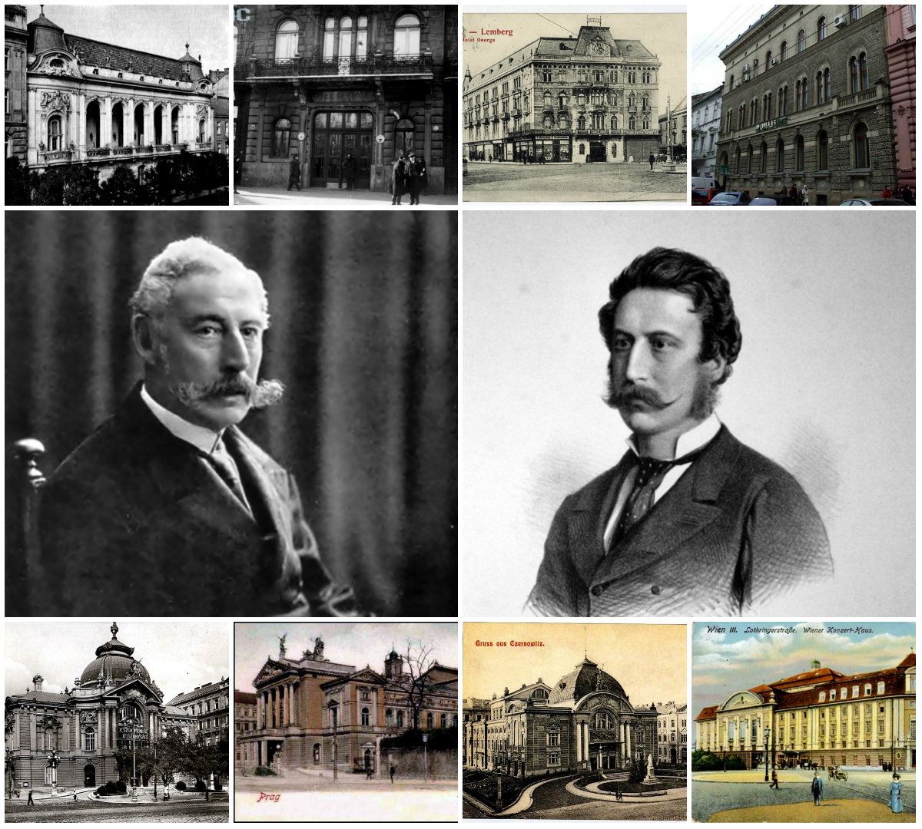
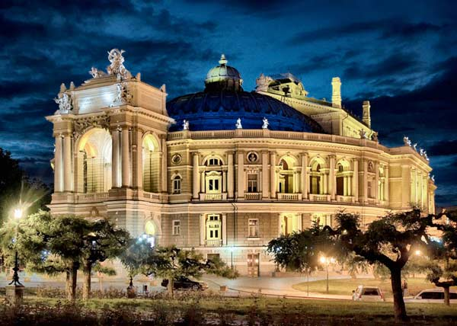

Slide 9
Используя теоретический материал, выделите в тексте вступительную, основную и заключительную части.
Одесский оперный театр — выдающийся памятник архитектуры второй половины ХIХ столетия, созданный по проекту венских архитекторов Г. Гельмера и Ф. Фельнера.
Главный фасад театра имеет полуовальную форму. С двух сторон к нему прилегают флигели. Парадная сторона театра выполнена в стиле венского барокко. Снаружи мы видим три этажа. Лоджии первых двух выглядят фундаментально. Третий этаж более легкий, ажурный. Дополнительные эффекты в архитектурный облик театра вносят утонченный портик и куполообразная крыша. Благодаря этому сооружение как будто парит над землей.

Slide 10
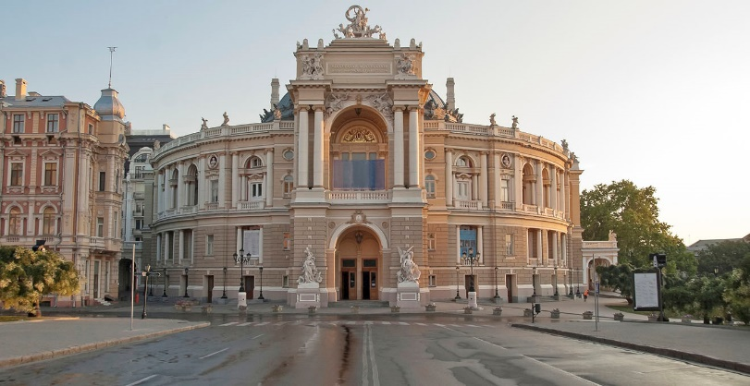
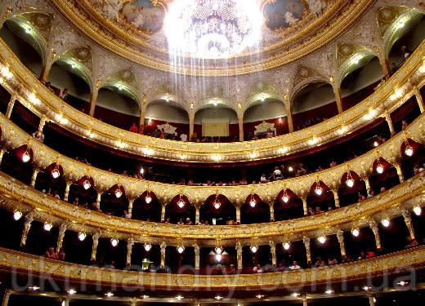
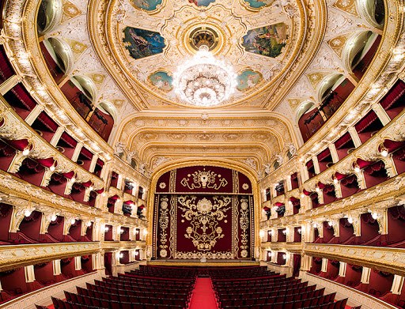
Эстетический образ театра создают скульптурные композиции. Портик венчает скульптурная группа — муза Мельпомена, покровительница искусств, сдерживающая четверку запряженных в колесницу пантер. Факел в ее поднятой руке освещает путь искусству.
Ниже — две скульптурные группы, олицетворяющие оперу и балет: слева Орфей, покоряющий игрой на кифаре Кентавра, справа — Терпсихора, покровительница танца, обучающая молодую танцовщицу. На фронтоне портика римскими цифрами указаны годы сооружения театра и его реконструкции.
У входа в театр — две скульптурные группы: сцены из трагедии Эврипида «Ипполит» и из комедии Аристофана «Птицы».
Здание поражает великолепием и торжественностью, вызывая восторг и восхищение.
(По С. Когану, Б. Деревянко)

Slide 11
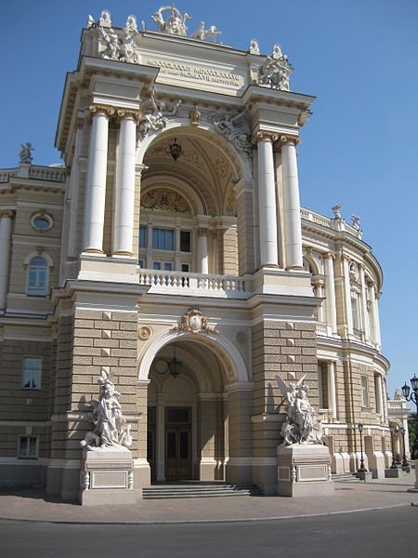
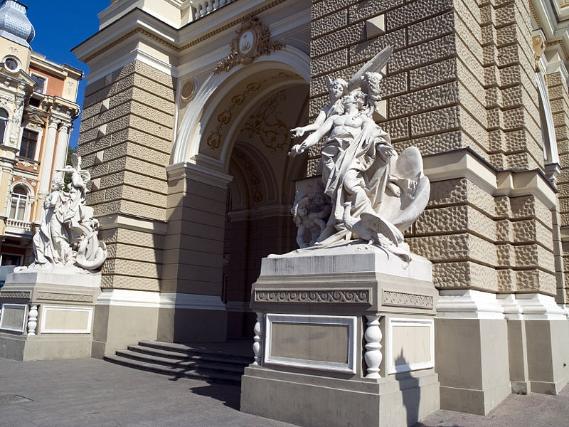
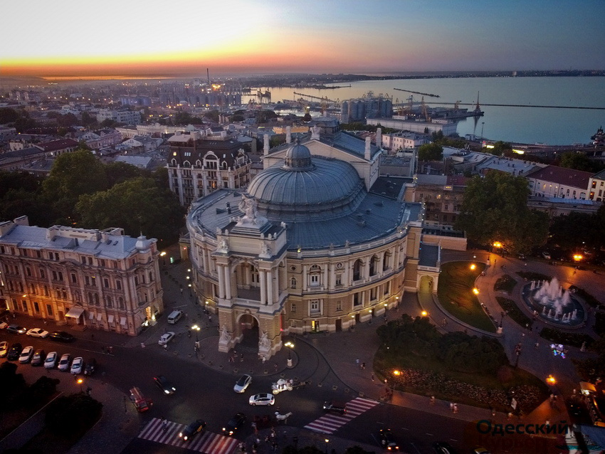
Выпишите вступительную и заключительную части описания. Запишите названия упоминающихся в тексте архитектурных элементов и поясните их значение. Используя свои записи, перескажите текст.

Slide 12
Домашнее задание
Упражнение: 361 ( с. 210 )
По учебнику:
Баландина Н. Ф. Русский язык (4-й год обучения) для общеобразовательных учебных заведений с украинским языком обучения : учебник для 8 класса общеобразоват. учеб. заведений / Н. Ф. Баландина, Е. Ю. Крюченкова. — Х. : Издательство «Ранок», 2016. — 256 с. : ил.

